Slide 1



Web App de gestion des stocks performante
Gabin CHARASSON
Leane BERTHELOT
Paul DERBOMEZ
Victor LAINE
Pierre GINESTE
Gabriel PENTEADO
Yanis SAIDI

Slide 2
Web App de gestion des stocks performante
Gabin CHARASSON
Leane BERTHELOT
Paul DERBOMEZ
Victor LAINE
Pierre GINESTE
Gabriel PENTEADO
Yanis SAIDI

Slide 3
Sommaire
Le contexte
La solution
Les fonctionnalités
User case
Statistiques
Les technos utilisées

Slide 4

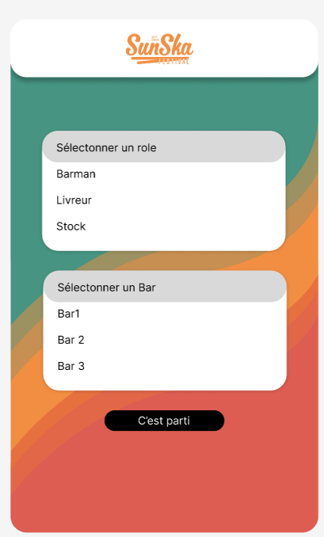
La solution proposée
Une application qui permet de répondre à votre problématique :
Possibilité de gérer les stocks de chaque bar
Possibilité pour le magasin de voir le stock de chaque bar pour anticiper les livraisons
Un système de notification pour le magasin lorsque le stock d’un produit d’un bar passe sous un seuil défini
Un système de gestion des livraisons
Un moyen de réaliser des statistiques sur les ventes !

Slide 5
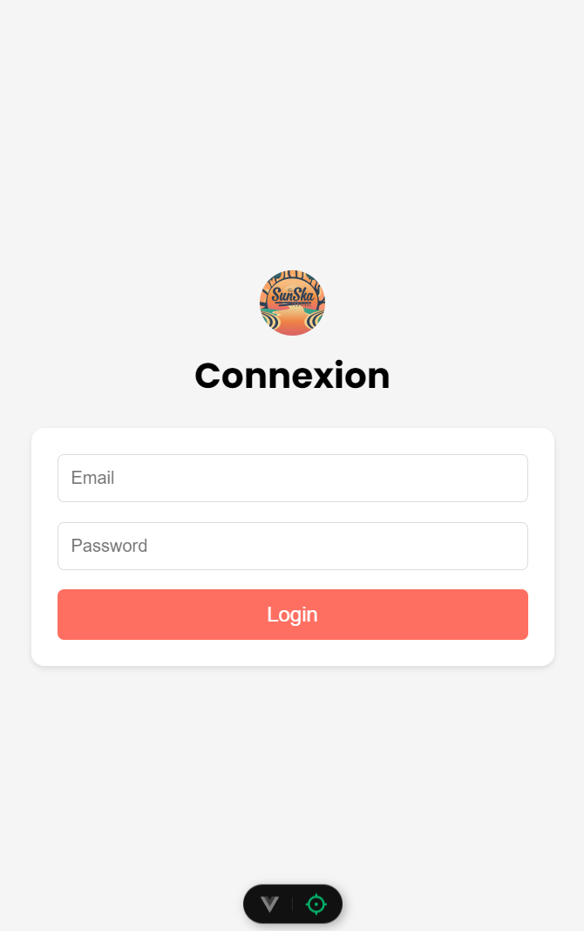
La solution proposée
Une application qui permet de répondre à votre problématique :
Possibilité de gérer les stocks de chaque bar
Possibilité pour le magasin de voir le stock de chaque bar pour anticiper les livraisons
Un système de notification pour le magasin lorsque le stock d’un produit d’un bar passe sous un seuil défini
Un système de gestion des livraisons
Un moyen de réaliser des statistiques sur les ventes !

Slide 6
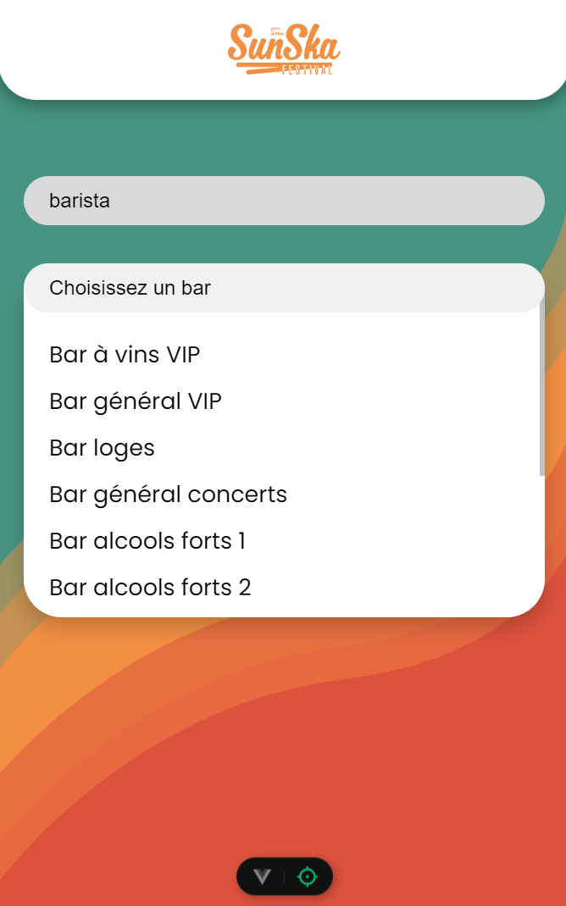
Les fonctionnalités
Page de log-in :
Possibilité de choisir le rôle & le bar auquel l’utilisateur sera rattaché

Slide 7
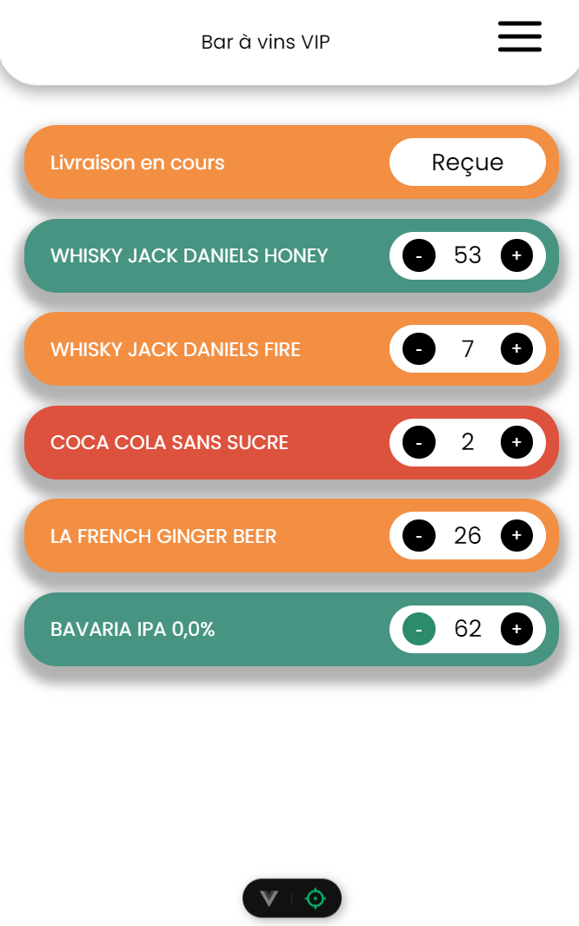
Les fonctionnalités
Page de log-in :
Possibilité de choisir le rôle & le bar auquel l’utilisateur sera rattaché

Slide 8
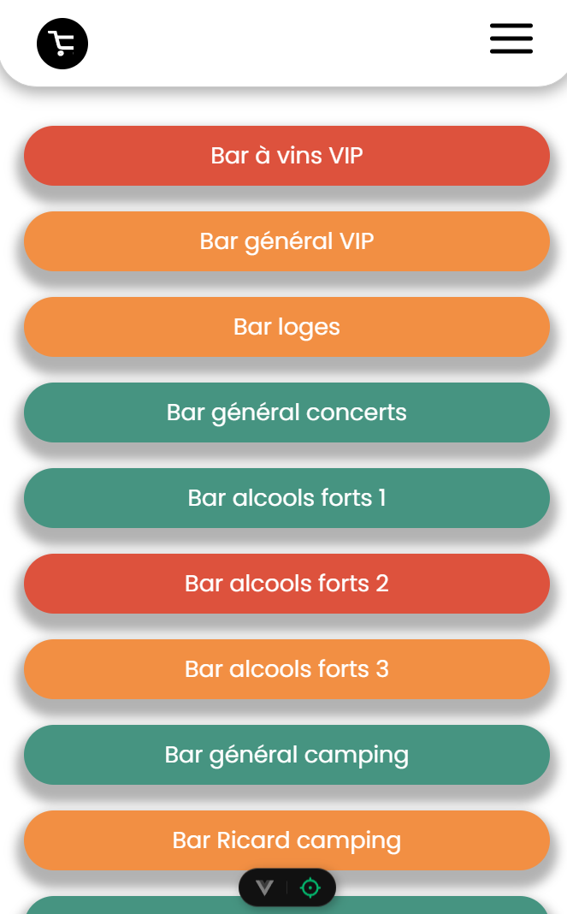
Les fonctionnalités
Page de suivi pour les bars :
Vue permettant de gérer les stocks de produits dans le bar
Code couleur en fonction des quantités restantes
Notification (livraison en cours) indiquant qu’une livraison arrive
Bouton « reçue » pour indiquer que la livraison a bien été réceptionnée

Slide 9
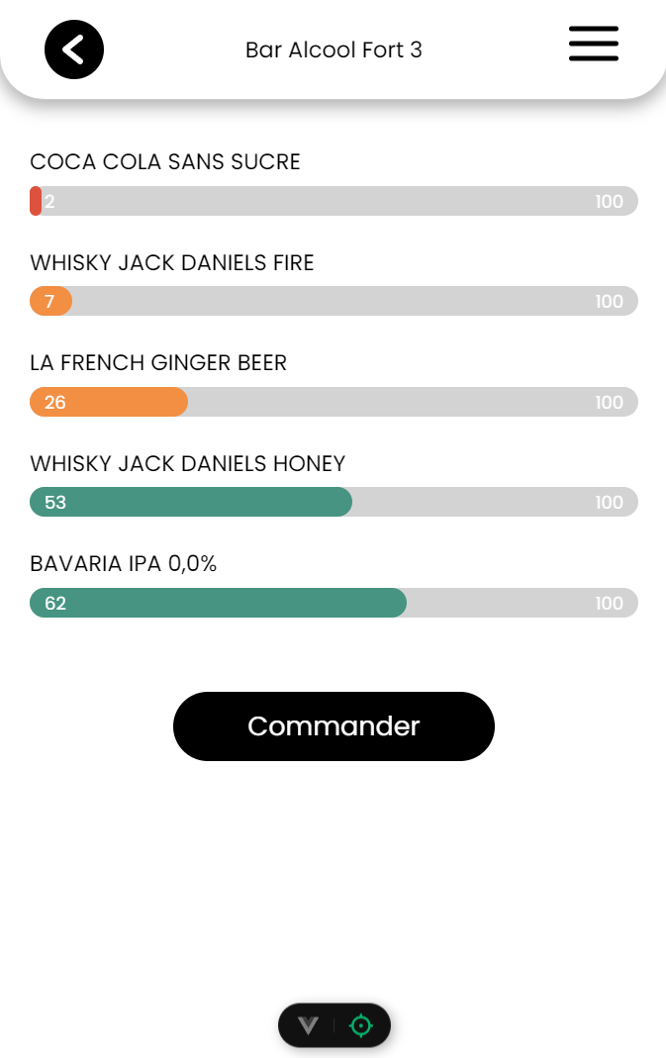
Les fonctionnalités
Suivi du stock de tous les bars pour le magasin :
Vue d’ensemble de tous les bars sur une page
Code couleur en fonction de la quantité restante des produits dans le bar (par ex: rouge signifie qu’un des produits du bar est passé sous le seuil critique)

Slide 10
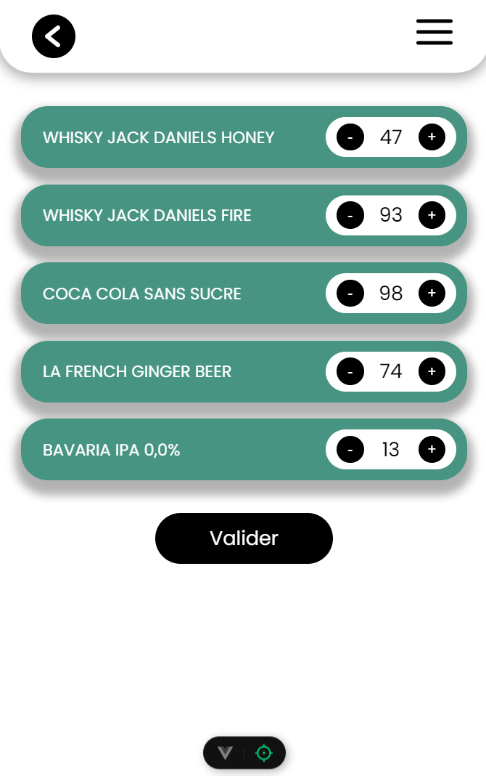
Les fonctionnalités
Passage de commande pour un bar sélectionné par le magasin :
Possibilité pour le magasin de cliquer sur un bar pour voir son stock en temps réel
Code couleur en fonction de la quantité restante des produits dans le bar
Bouton « commander » pour lancer une commande pour réapprovisionner le bar

Slide 11
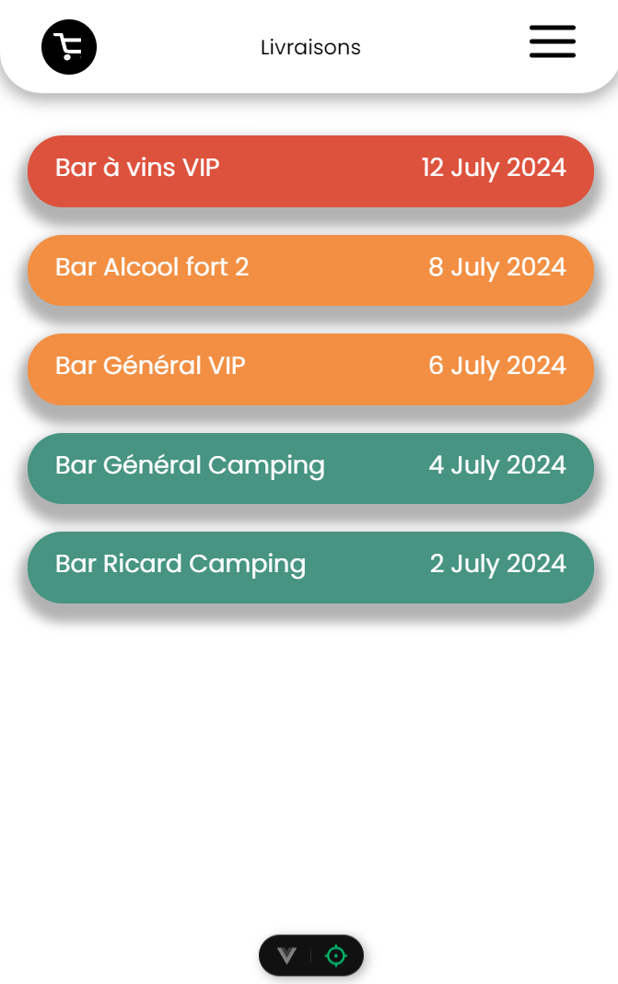
Les fonctionnalités
Expédition de la commande
Possibilité pour le magasin de réajuster les quantités de produits dans la livraison (de base se réajuste au montant maximum)
Bouton « Valider » pour valider l’expédition de la commande
Lorsque la commande est expédiée, le bar reçoit une notification « Livraison en cours »

Slide 12
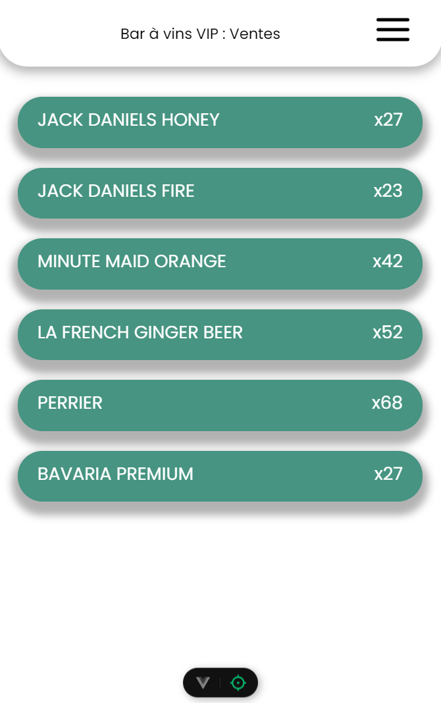
Les fonctionnalités
Suivi des livraisons de tous les bars pour le magasin :
Vue d’ensemble de toutes les livraisons sur une page
Code couleur en fonction de l’ état de la livraison

Slide 13
Les fonctionnalités
Statistiques des ventes par bar :
Vue des ventes journalières ou totales

Slide 14







La stack
Front-end
Back-end

